Slide 1
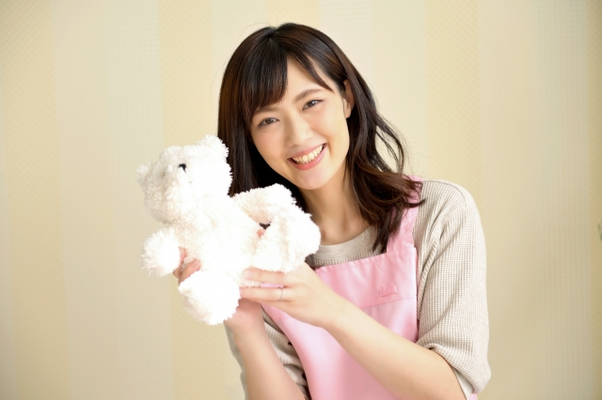
写真送付欄
氏名（ふりがな） | （ ）
生年月日 | 年 月 日
担当クラス・役職
出身地
出身大学・専門学校
趣味・特技
1． ○○幼稚園のココが好き！
2． 「先生になってよかった！」とやりがいを感じた瞬間は？
3． 子ども達と接する時に心掛けていることは？
4． 最近思わずクスっと笑った子どもたちのエピソードは？

